Slide 1
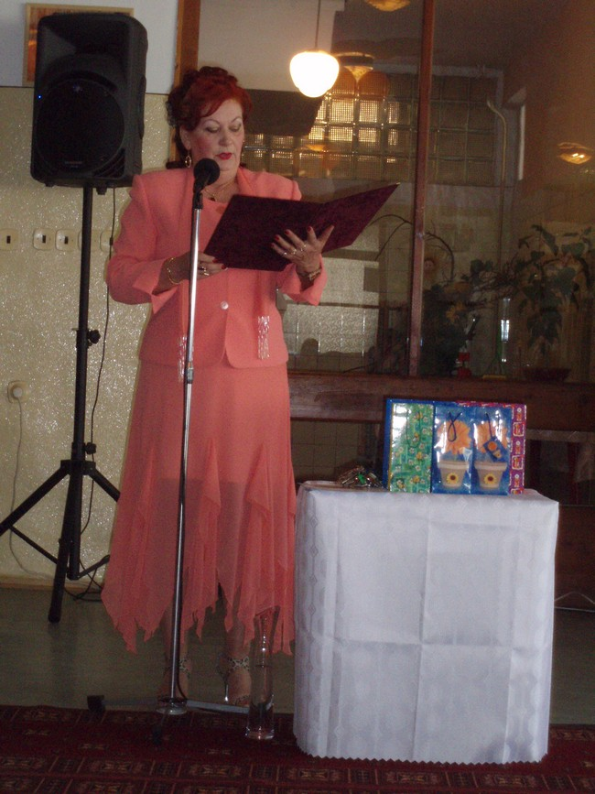
Slávnostný prejav

Slide 2
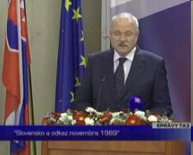
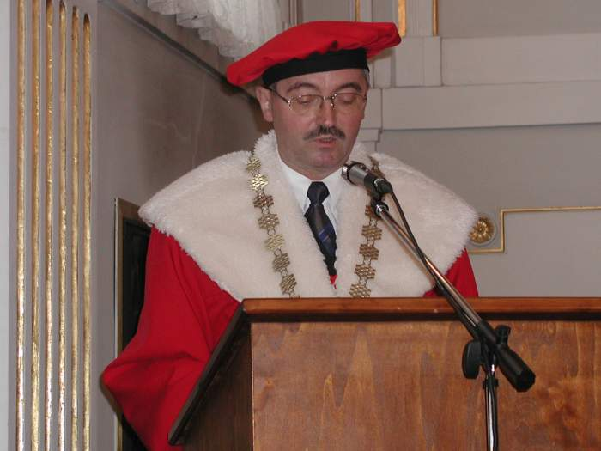
Prejav
reč pripravená na nejakú slávnostnú príležitosť
prednáša sa slávnostne, vznešene
má zapôsobiť na poslucháčov, má ich zaujať

Slide 3
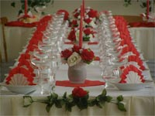
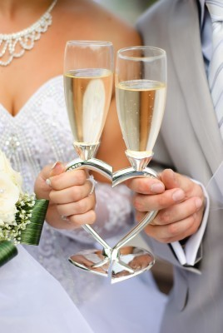
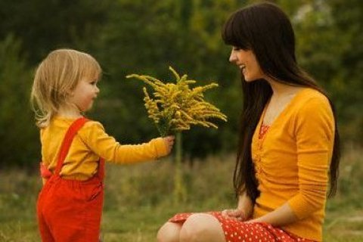
Slávnostné príležitosti
novoročná oslava
školské oslavy
mestské oslavy
rodinné oslavy
významné dni (Deň matiek,
štátny sviatok)

Slide 4
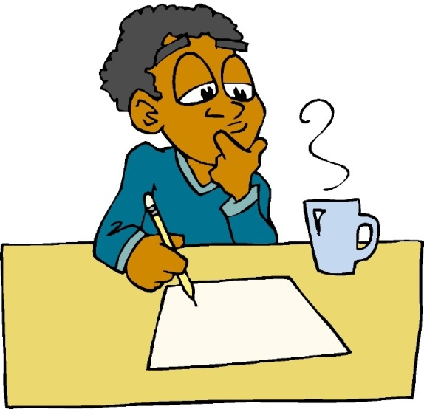
Ako sa pripraviť na slávnostný prejav?
vybrať si tému
premyslieť si, o čom budem písať (vhodné urobiť si osnovu, stručné poznámky)
využiť v texte citát, rečnícke otázky
nezabudnúť na členenie textu
ak je prejav hotový, využívať tempo reči, melódiu, rytmus, prestávky a udržiavať zrakový kontakt s počúvajúcimi

Slide 5

Členenie textu
Oslovenie
Úvod
Jadro
Záver
NEZABUDNÚŤ SPRÁVNE
PÍSAŤ ODSEKY.

Slide 6

Oslovenie
najprv jubilanta, čestných alebo hlavných hostí
postupovať od najdôležitejších ľudí po menej dôležitých

Slide 7

Úvod
Pomenovať udalosť
Na zaujatie môžeme využiť citát, porekadlo, príslovie,...
Láska nie je len byť spolu, ale aj ísť spolu.
Takouto cestou už 40 rokov kráčajú naši
drahí rodičia, kvôli ktorým sme sa tu dnes
všetci zišli.

Slide 8

Jadro
vysvetliť tému (napr. vznik manželstva, rôzne situácie v ňom, priblížiť charakter oslávenca, ...), rozvíjať myšlienky týkajúce sa témy
porovnať s inými situáciami, ľuďmi, oslávencami, podložiť tvrdenie citátom
opísať dobré stránky oslávenca, vyjadriť pocity k nemu, čo si na ňom vážim

Slide 9
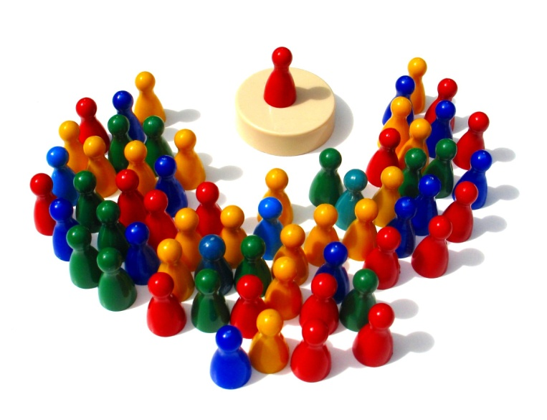
Záver
vysloviť poďakovanie, blahoželanie, zaželať príjemnú zábavu,...
zhrnúť dôležité myšlienky prejavu

Slide 10

Daj si pozor na:
časté opakovanie rovnakých slov
využívaj predovšetkým podstatné a prídavné mená
rôzna dĺžka viet – striedať dlhšie a kratšie vety
slová z rôznej slovnej zásoby – citovo zafarbené, neologizmy, málo používané v bežnej hovorovej reči
umelecké prostriedky

